Slide 1
Straumann® PURE Ceramic
Monotype Implantat

Slide 2
Straumann® PURE Ceramic Implantat Monotype

Slide 4
Straumann® PURE Ceramic Implantat Monotype

Slide 5
Straumann® PURE Ceramic Implantat Monotype

Slide 6
Straumann® PURE Ceramic Implantat Monotype

Slide 7
Straumann® PURE Ceramic Implantat Monotype

Slide 8
Straumann® PURE Ceramic Implantat Monotype

Slide 9
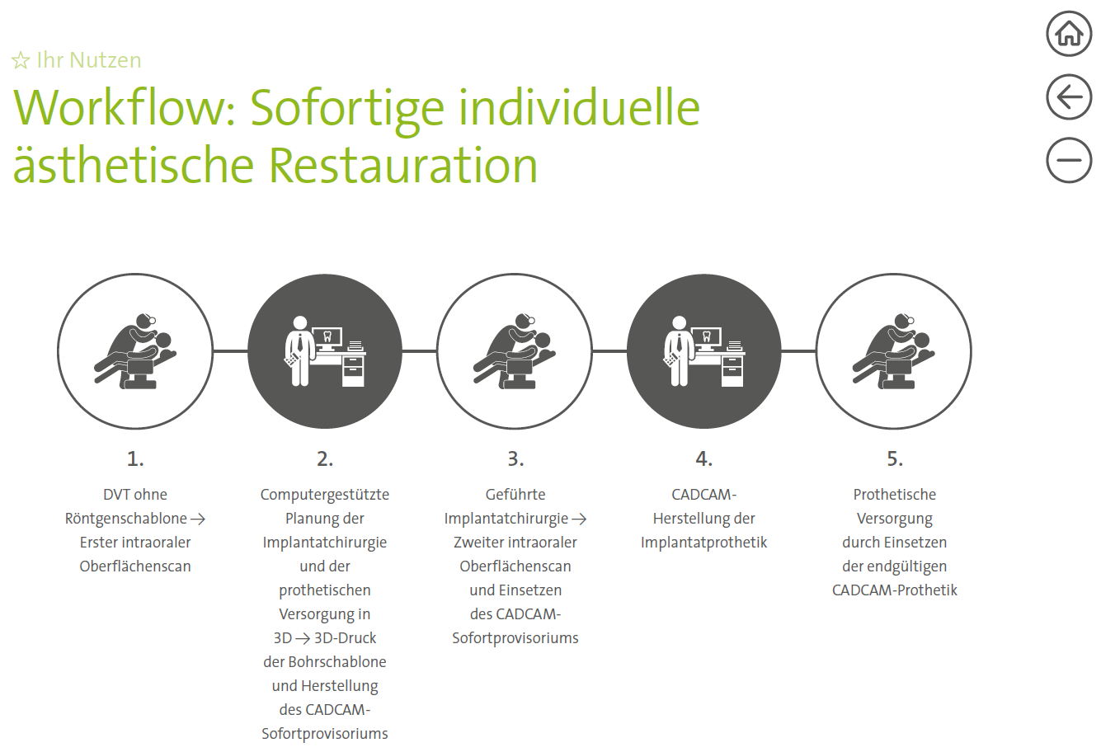
Straumann® PURE Ceramic Implantat Monotype

Slide 10
Straumann® PURE Ceramic Implantat Monotype

Slide 11
Straumann® PURE Ceramic Implantat Monotype

Slide 12
Straumann ® PURE Ceramic Implantat Monotype

Slide 13
Straumann ® PURE Ceramic Implantat Monotype

Slide 14
Straumann ® PURE Ceramic Implantat Monotype
Dr. Jochen Mellinghoff

Slide 15
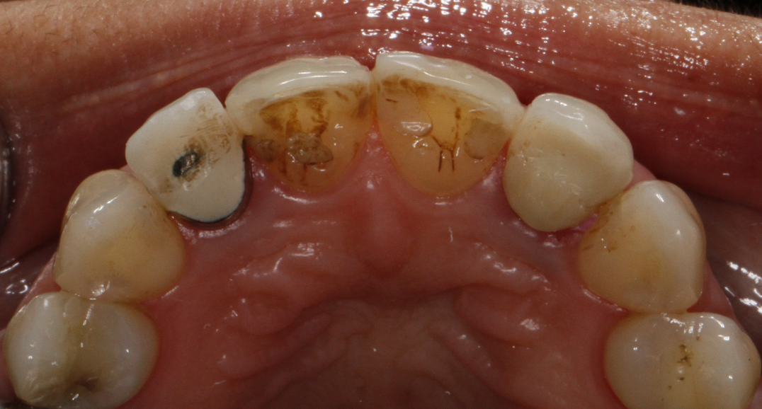
Ausgangssituation

Slide 16
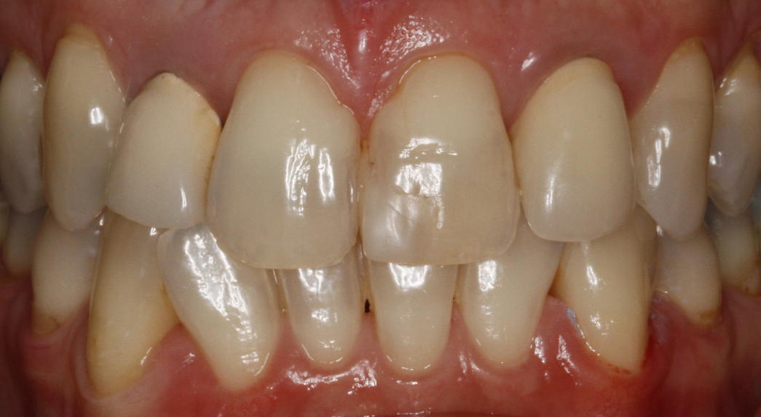
Ausgangssituation

Slide 17
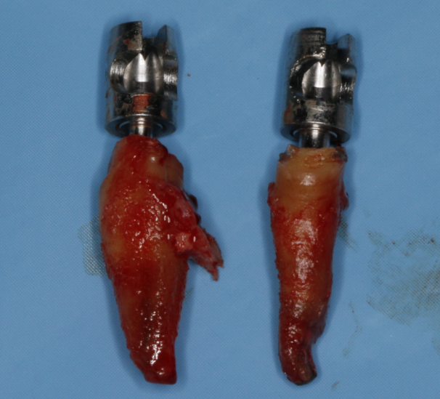
Verlust

Slide 18
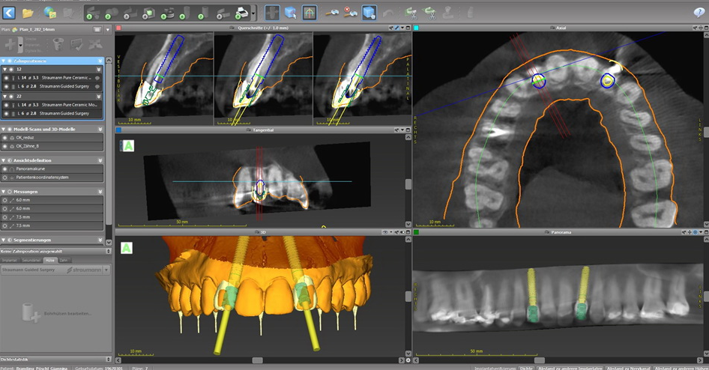
Planung

Slide 19
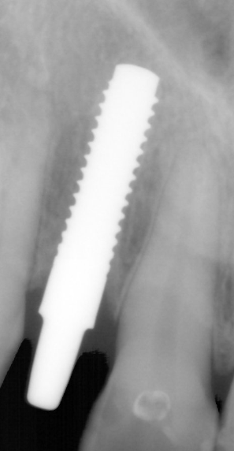
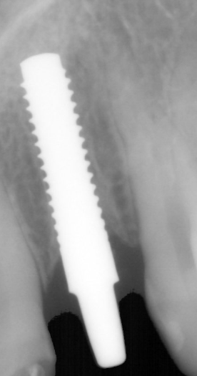
Planung

Slide 20
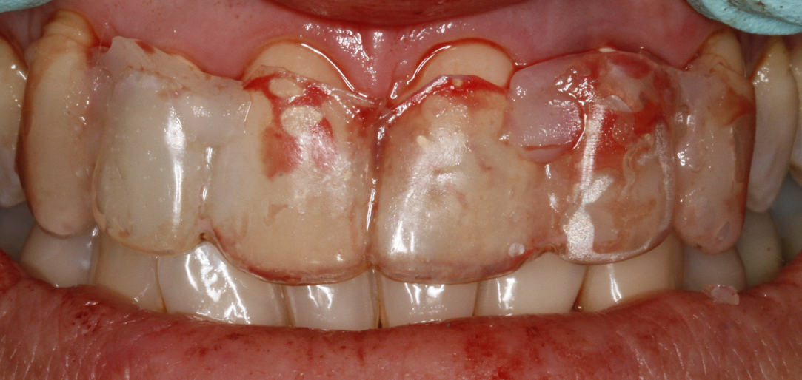
Schablone für Provi/ Orientierungsschablone

Slide 21
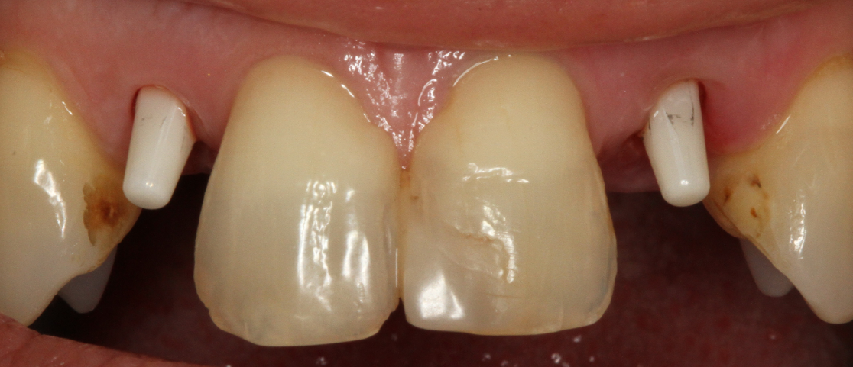
PURE in situ

Slide 22
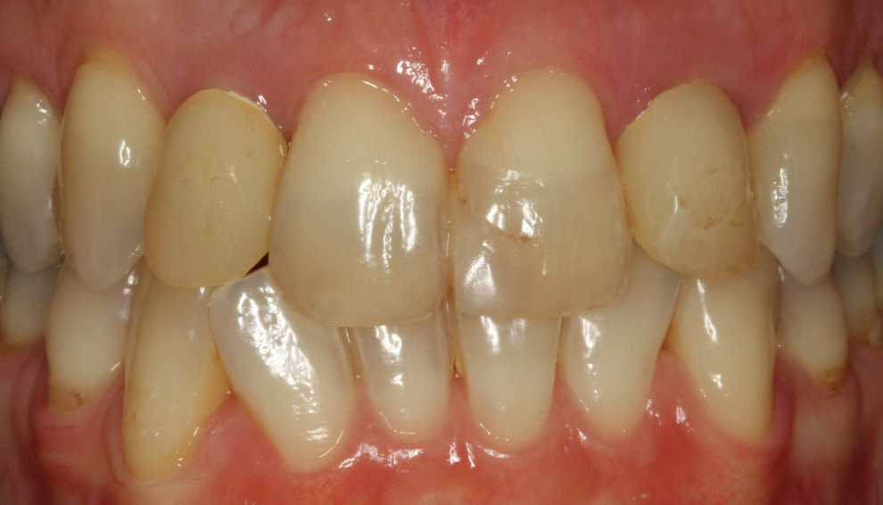
Provisorische Kronen auf PURE

Slide 23
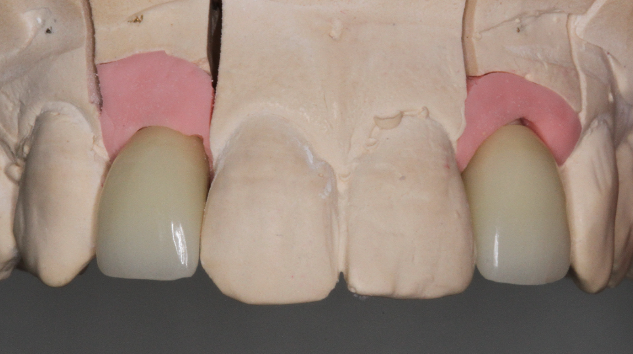
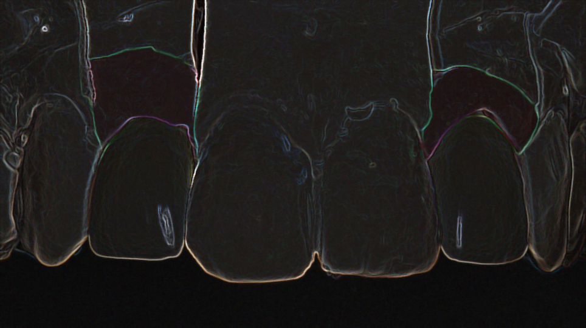
Provisorische Kronen auf PURE

Slide 24
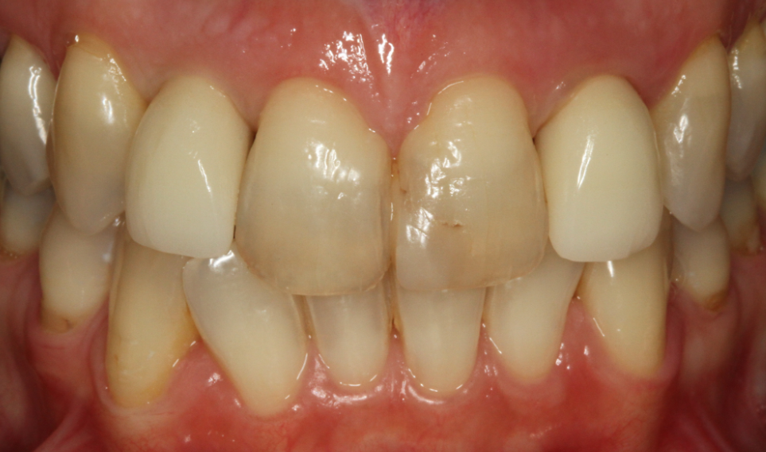
Provisorische Kronen auf PURE

Slide 25
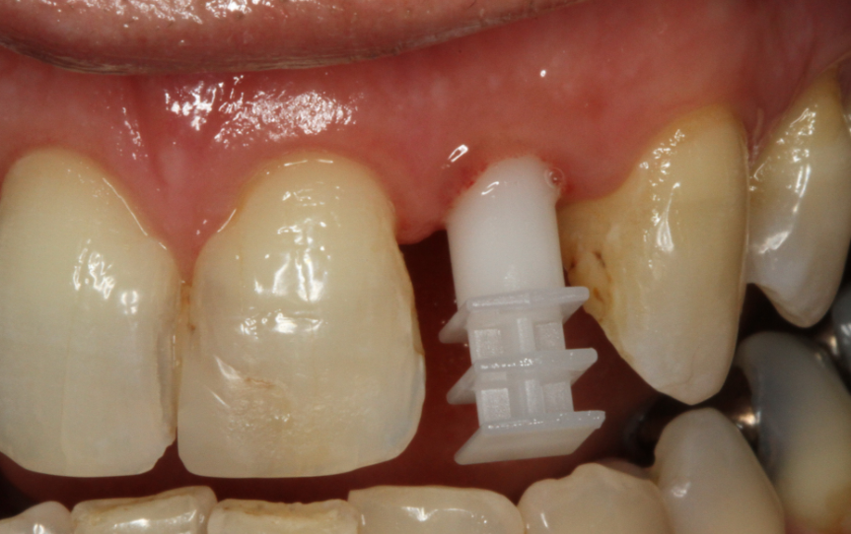
Abformkappen

Slide 26
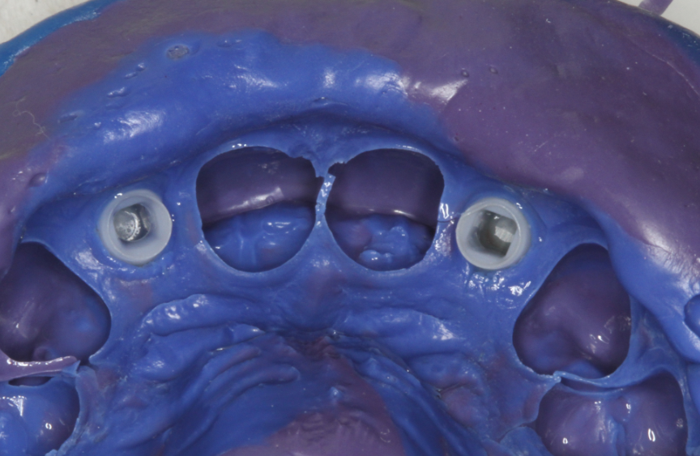
Abformung/ Abdruck

Slide 27
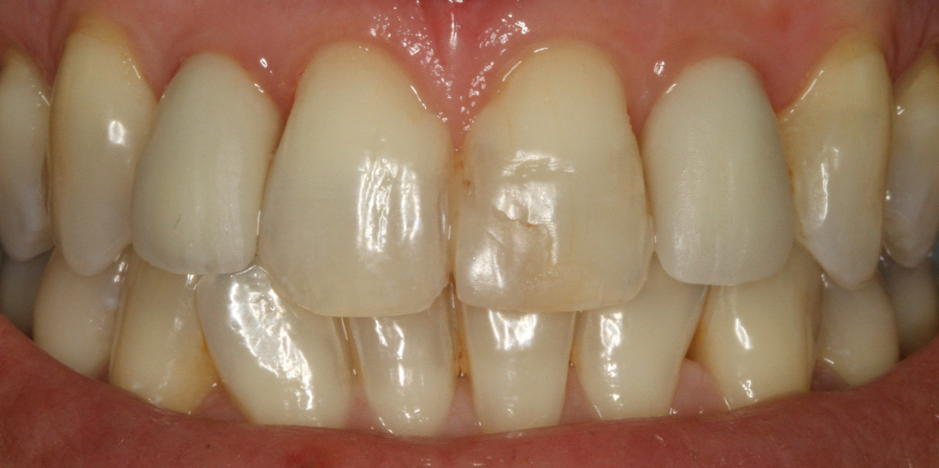
Rohbrandeinprobe

Slide 28
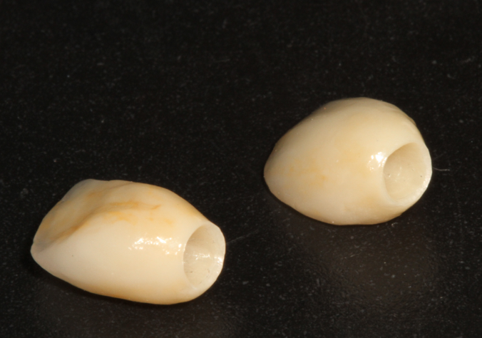
Fertige Kronen

Slide 29
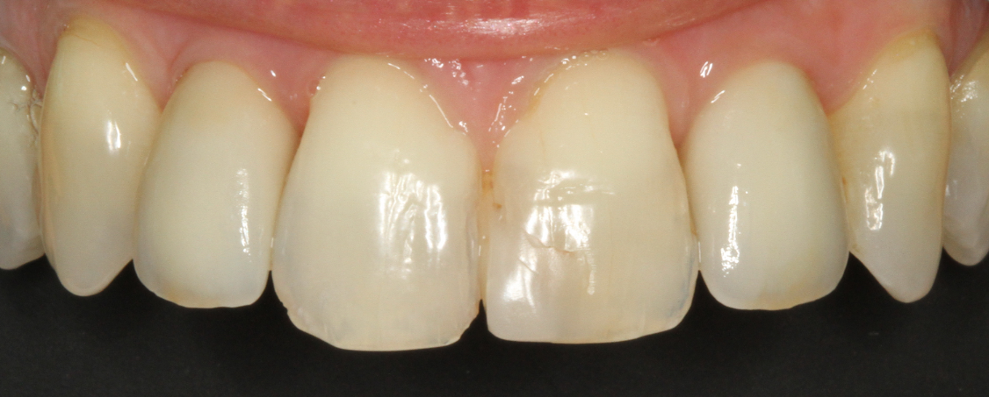
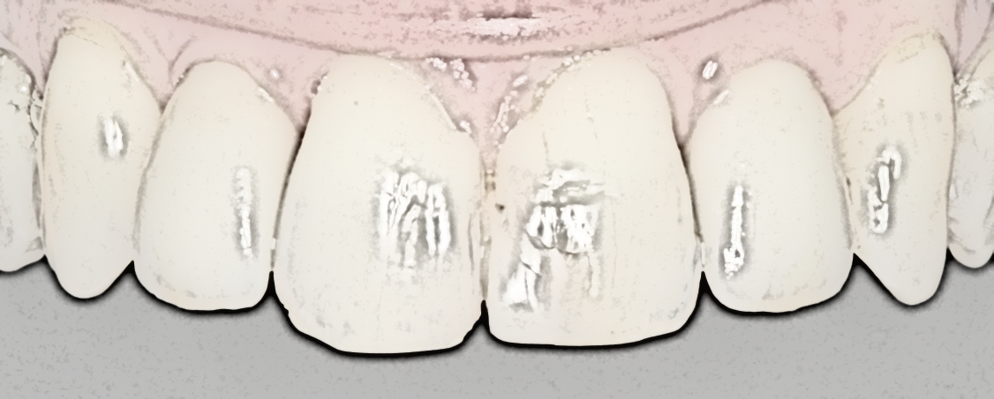
Endgültige ästhetische Versorgung

Slide 30
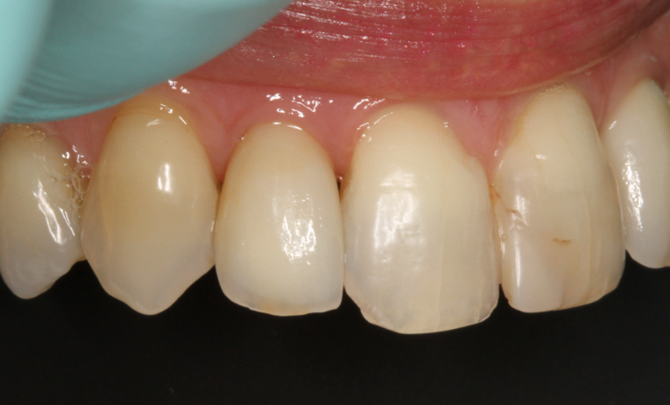
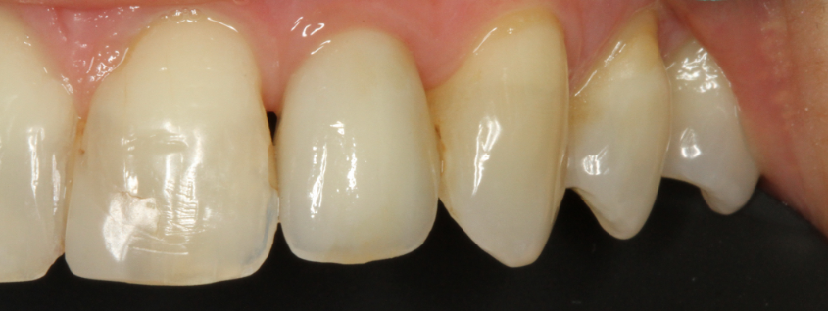

Slide 31
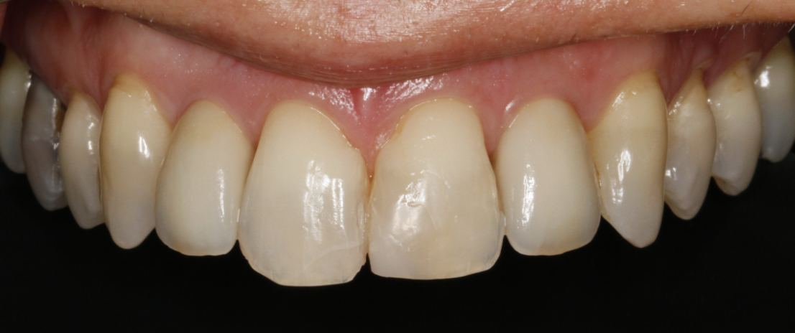
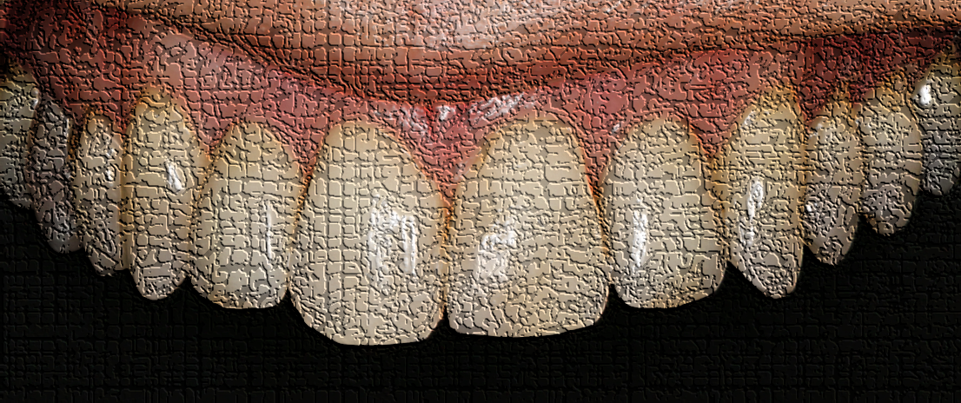

Slide 32
Straumann GmbH
Heinrich-von-Stephan-Str.21
79100 Freiburg
Deutschland Phone +49 761 4501-0
Fax +49 761 4501-149
www.straumann.de

